Slide 1
MESSE DU 1er septembre 2024
22ème dimanche ordinaire – Année B

Slide 2
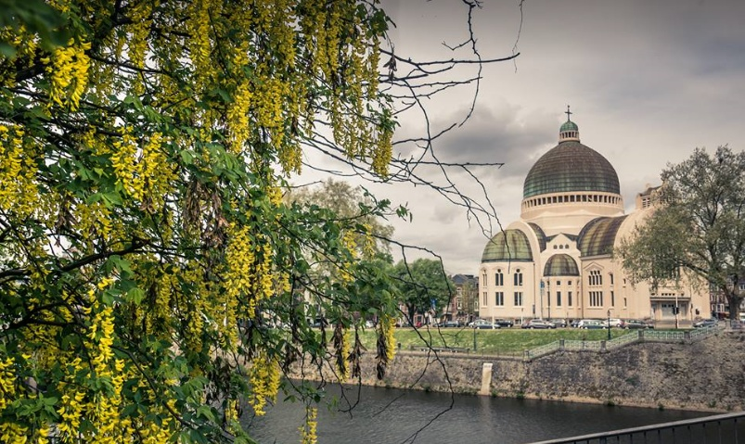

Slide 5
POUR UNE ALLIANCE AVEC TOI (O 57)
Refrain :
Dieu, fidèle à Ta Parole,
Gloire à Toi qui nous unis !
Sois pour nous lumière et force,
Tous les jours de notre vie !
1 - Pour une alliance avec toi,
Seigneur,
Tu nous a pris par la main.
Béni sois-Tu, Dieu de nos joies !
Béni sois-Tu, Dieu de nos joies !
Tu nous dis : Soyez créateurs !
2 - Pour une alliance d'amour, Seigneur,
Tu as donné Ton Esprit.
Béni sois-Tu, Dieu parmi nous ! (Bis)
Montre-Toi présence de feu.

Slide 6
Refrain :
Dieu, fidèle à Ta Parole,
Gloire à Toi qui nous unis !
Sois pour nous lumière et force,
Tous les jours de notre vie !
2 - Pour une alliance d'amour,
Seigneur,
Tu as donné Ton Esprit.
Béni sois-Tu, Dieu parmi nous !
Béni sois-Tu, Dieu parmi nous !
Montre-Toi présence de feu.

Slide 7
Refrain :
Dieu, fidèle à Ta Parole,
Gloire à Toi qui nous unis !
Sois pour nous lumière et force,
Tous les jours de notre vie !
3 - Pour une alliance au désert,
Seigneur,
Tu nous précèdes au combat.
Béni sois-Tu, Dieu de la paix !
Béni sois-Tu, Dieu de la paix !
Viens chanter
Ta Pâque en nos cœurs.

Slide 9
KYRIE
Jésus, Berger de toute humanité (G 310-1)
1.
Jésus,
Berger de toute humanité,
Tu es venu chercher ceux qui étaient perdus.
Prends pitié de nous,
fais-nous revenir,
Fais-nous revenir à toi !
Prends pitié de nous !

Slide 10
2.
Jésus,
Berger de toute humanité,
Tu es venu guérir
ceux qui étaient malades.
Prends pitié de nous,
fais-nous revenir,
Fais-nous revenir à toi !
Prends pitié de nous !

Slide 11
3.
Jésus,
Berger de toute humanité,
Tu es venu sauver
ceux qui étaient pécheurs.
Prends pitié de nous,
fais-nous revenir,
Fais-nous revenir à toi !
Prends pitié de nous !

Slide 13
Gloire à Dieu
(Patrick Richard) Gloire à Dieu
au plus haut des cieux
et paix sur la terre
aux hommes qu’il aime! Gloire à Dieu
au plus haut des cieux.
Gloire, Gloire, Gloire à Dieu! 1
Nous te louons
nous te bénissons.
Nous t’adorons
nous te glorifions Et nous te rendons grâce
Pour ton immense Gloire

Slide 14
Gloire à Dieu
au plus haut des cieux
et paix sur la terre
aux hommes qu’il aime! Gloire à Dieu
au plus haut des cieux.
Gloire, Gloire, Gloire à Dieu! 2
Seigneur Dieu le père
tout puissant,
Seigneur fils unique,
Jésus Christ, Seigneur agneau de Dieu
le Fils du Père

Slide 15
Gloire à Dieu
au plus haut des cieux
et paix sur la terre
aux hommes qu’il aime! Gloire à Dieu
au plus haut des cieux.
Gloire, Gloire, Gloire à Dieu! 3
Toi qui enlève les tous les péchés,
Sauve-nous du mal, prends pitié, Assis auprès du Père,
Écoute nos prières

Slide 16
Gloire à Dieu
au plus haut des cieux
et paix sur la terre
aux hommes qu’il aime! Gloire à Dieu
au plus haut des cieux.
Gloire, Gloire, Gloire à Dieu!
4.
Car toi seul es Saint
et Seigneur,
toi seul es le très haut
Jésus Christ, Avec le Saint Esprit,
Dans la gloire du Père.

Slide 17
Gloire à Dieu
au plus haut des cieux
et paix sur la terre
aux hommes qu’il aime! Gloire à Dieu
au plus haut des cieux.
Gloire, Gloire, Gloire à Dieu!

Slide 19
PSAUME 14
SEIGNEUR,
QUI SÉJOURNERA
SOUS TA TENTE ?
1. Celui qui se conduit parfaitement,
qui agit avec justice
et dit la vérité selon son cœur
Il met un frein à sa langue.
2. Il ne fait pas de tort à son frère
et n’outrage pas son prochain.
À ses yeux, le réprouvé est méprisable
mais il honore les fidèles du Seigneur.
3. Il ne reprend pas sa parole.
Il prête son argent sans intérêt,
n’accepte rien qui nuise à l’innocent.
Qui fait ainsi demeure inébranlable.

Slide 21
Quand il disait
Alléluia, Jésus est vivant !
1 – Quand il disait à ses amis : "Si vous saviez le don de Dieu",
"Si vous saviez le don de Dieu", Nous avons asséché
les sources de la vie… Mais ce matin, Alléluia, Notre naissance a jailli du tombeau !
Alléluia, Alléluia, Jésus est vivant ! Alléluia, Alléluia, Jésus est vivant !

Slide 23
SYMBOLE DES APOTRES (Credo)
Je crois en Dieu, le Père tout-puissant,
Créateur du ciel et de la terre.
Et en Jésus Christ, son fils unique,
notre Seigneur,
qui a été conçu du Saint Esprit,
est né de la Vierge Marie,
a souffert sous Ponce Pilate,
a été crucifié, est mort et a été enseveli,
est descendu aux enfers,
le troisième jour est ressuscité des morts,
est monté aux cieux,
est assis à la droite de Dieu
le Père tout-puissant,
d’où il viendra juger les vivants et les morts.
Je crois en l’Esprit Saint,
à la sainte Eglise catholique,
à la communion des saints,
à la rémission des péchés,
à la résurrection de la chair,
à la vie éternelle.
Amen

Slide 25
INTENTIONS
ÉCOUTE-NOUS,
ÉCOUTE-NOUS, SEIGNEUR,
EXAUCE NOS PRIÈRES !
ÉCOUTE-NOUS,
ÉCOUTE-NOUS, SEIGNEUR,
QUE VIENNE TON ROYAUME !

Slide 27
LES MOTS QUE TU NOUS DIS
(E 164)
1.
Les dames :
Les mots que tu nous dis
surprennent nos attentes.
Tous :
Mais qui es-tu, Jésus,
pour nous parler ainsi ?
Les dames :
Viens-tu aux nuits pesantes
donner le jour promis ?
Tous :
Es-tu celui qui vient
pour libérer nos vies ?

Slide 28
2.
Les hommes :
Les mots que tu nous dis
sans cesse nous appellent.
Tous : Mais qui es-tu, Jésus,
pour nous parler ainsi ?
Les hommes :
Sont-ils « Bonne Nouvelle »
qui changera nos vies ?
Tous : Es-tu celui qui vient
pour libérer nos vies ?

Slide 29
3.
Les dames :
Les mots que tu nous dis
troublèrent Jean-Baptiste.
Tous : Mais qui es-tu, Jésus,
pour nous parler ainsi ?
Les dames :
Faut-il être prophète
pour croire comme lui ?
Tous : Es-tu celui qui vient
pour libérer nos vies ?

Slide 30
4.
Les hommes :
Les mots que tu nous dis
formèrent les apôtres.
Tous :
Mais qui es-tu, Jésus,
pour nous parler ainsi ?
Les hommes :
Mais tu n’en dis pas d’autres
aux hommes d’aujourd’hui.
Tous :
Es-tu celui qui vient
pour libérer nos vies ?

Slide 32
SANCTUS (AL 179)
Hosanna, Hosanna,
Hosanna au plus haut des cieux !
Saint ! Saint ! Saint le Seigneur Dieu de l'univers.
Le ciel et la terre sont remplis
de ta gloire.
Béni soit celui qui vient
au nom du Seigneur.

Slide 34
ANAMNESE (AL 179)
Gloire à toi, qui étais mort,
gloire à toi qui es vivant !
Notre Sauveur et notre Dieu.
Viens, Seigneur Jésus !

Slide 36
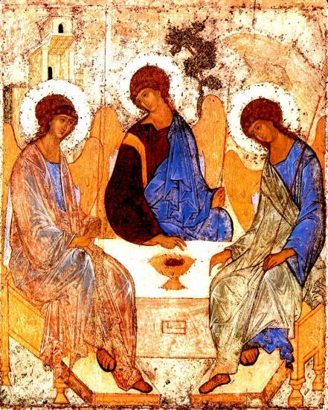

Slide 37
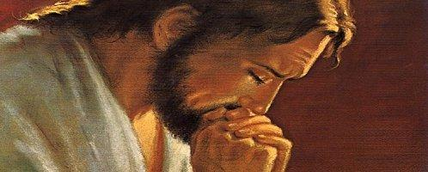

Slide 39
PRIÈRE POUR LA PAIX
Seigneur Jésus Christ, tu as dit à tes apôtres :
« Je vous laisse la paix, je vous donne ma paix » ,
ne regarde pas nos péchés
mais la foi de ton Eglise :
pour que ta volonté s’accomplisse,
donne-lui toujours cette paix,
et conduis-la vers l’unité parfaite,
Toi qui règnes pour les siècles des siècles.
Amen

Slide 41
Agnus
(Missa pro Europa)
1 &2
Agnus dei Qui tollis peccata mundi Miserere nobis, miserere nobis,
miserere nobis. (bis)
3 – Agnus dei Qui tollis peccata mundi Dona nobis pacem, dona nobis pacem,
dona nobis pacem (bis)

Slide 43
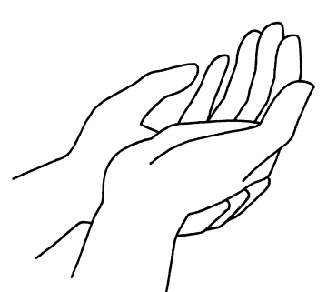
Seigneur,
Tu connais mon cœur,
qu’il soit pur, rempli de ton amour,
Apprends moi à aimer
en vérité !

Slide 45
Je viens vers toi les mains ouvertes
Refrain :
Je viens vers toi
les mains ouvertes
Avec ma faim t'offrir ma vie
Tu viens vers moi
les mains offertes
Avec ce pain m'offrir ta vie
1. Tu n'as cessé
d'être à l'écoute
Au long des jours,
au long des nuits
Le pain rompu pour cette route
Je l’attendais, et le voici.

Slide 46
Refrain :
Je viens vers toi
les mains ouvertes
Avec ma faim t'offrir ma vie
Tu viens vers moi
les mains offertes
Avec ce pain m'offrir ta vie
2. Tu m'as cherché
dans mes absences
Dans mes refus,
dans mes oublis
Tu m'as parlé dans le silence
Tu étais là comme un ami

Slide 47
Refrain :
Je viens vers toi
les mains ouvertes
Avec ma faim t'offrir ma vie
Tu viens vers moi
les mains offertes
Avec ce pain m'offrir ta vie
3. Je viens vers toi
le cœur paisible
Quand tout renaît,
quand tout fini
Avec mes désirs impossibles
Je viens vers toi
tel que je suis

Slide 48
Refrain :
Je viens vers toi
les mains ouvertes
Avec ma faim t'offrir ma vie
Tu viens vers moi
les mains offertes
Avec ce pain m'offrir ta vie
4. Viens me révéler
ton langage
À livre ouvert jusqu'à ma vie
Emmène-moi faire passage
De mes déserts jusqu'à ta vie

Slide 49
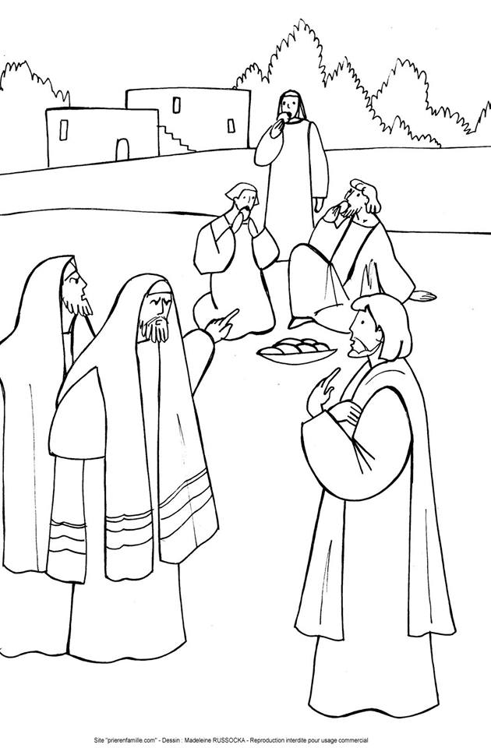

Slide 50
ABBA, PERE (collectif cieux ouverts)
1.
Bien avant le chant qui créa l'univers
Bien avant l'Esprit qui planait sur la Terre
Bien avant que tu me formes de la poussière
Tu rêvais du jour où Tu pourrais m'aimer

Slide 51
ABBA, PERE (collectif cieux ouverts)
Et bien avant les premiers battements de mon coeur
Bien avant que je m'éveille à Ta douceur
Bien avant mes doutes, mes joies et mes douleurs
Tu rêvais du jour où je pourrais T'aimer
Tu rêvais du jour où je pourrais T'aimer

Slide 52
Abba Père, je suis à Toi
Abba Père, je suis à Toi
Abba Père, je suis à Toi
Abba Père, je suis à Toi

Slide 53
Bien avant que Jésus marche sur la Terre
Bien avant le Fils qui nous montre le Père
Bien avant que les cieux sur moi soient ouverts
Tu rêvais du jour où Tu pourrais m'aimer

Slide 54
Bien avant que mon péché brise Ton cœur
Bien avant que coulent le sang et la sueur
Bien avant les clous, le froid et la douleur
Tu rêvais du jour où je pourrais T'aimer
Tu rêvais du jour où je pourrais T'aimer

Slide 55
Abba Père, je suis à Toi
Abba Père, je suis à Toi
Abba Père, je suis à Toi
Abba Père, je suis à Toi

Slide 56
Abba Père, je suis émerveillé
Saisi par l'immensité de Ton amour pour moi Abba Père, si grande est ta tendresse Ton cœur est grand ouvert et je viens plonger dans Tes bras
Abba Père, je suis émerveillé Saisi par l'immensité de Ton amour pour moi Abba Père, si grande est ta tendresse Ton cœur est grand ouvert et je viens plonger dans Tes bras

Slide 57
Abba Père, je suis à Toi
Abba Père, je suis à Toi
Abba Père, je suis à Toi
Abba Père, je suis à Toi

Slide 59
PAR TOUTE LA TERRE
Communauté de l'Emmanuel (A. Lavardez)
1. Par toute la terre il nous envoie
Témoigner de son Amour.
Proclamer son Nom et son Salut,
Dans la force de l'Esprit !
Car nos yeux ont vu et reconnu,
Le Sauveur ressuscité,
Le Saint d'Israël, né de Marie,
Fils de Dieu qui donne vie !
R. Criez de joie, Christ est ressuscité !
Il nous envoie annoncer la vérité !
Criez de joie, brûlez de son amour,
Car il est là, avec nous pour toujours !

Slide 60
2. Par sa vie donnée, son sang versé,
Il a racheté nos vies,
Il détruit les portes des enfers,
Il nous sauve du péché.
À tout homme il offre le Salut,
Don gratuit de son Amour ;
Vivons dans sa gloire et sa clarté,
Maintenant et à jamais !
R. Criez de joie, Christ est ressuscité !
Il nous envoie annoncer la vérité !
Criez de joie, brûlez de son amour,
Car il est là, avec nous pour toujours !

Slide 61
3. Pour porter la joie Il nous envoie,
Messagers de son Salut !
Pauvres serviteurs qu'il a choisis,
Consacrés pour l'annoncer !
Que nos lèvres chantent sa bonté,
La splendeur de son dessein,
Gloire à notre Dieu,
Roi tout puissant,
Éternel est son amour !
R. (2X ) : Criez de joie, Christ est ressuscité !
Il nous envoie annoncer la vérité !
Criez de joie, brûlez de son amour,
Car il est là, avec nous pour toujours !

Slide 63
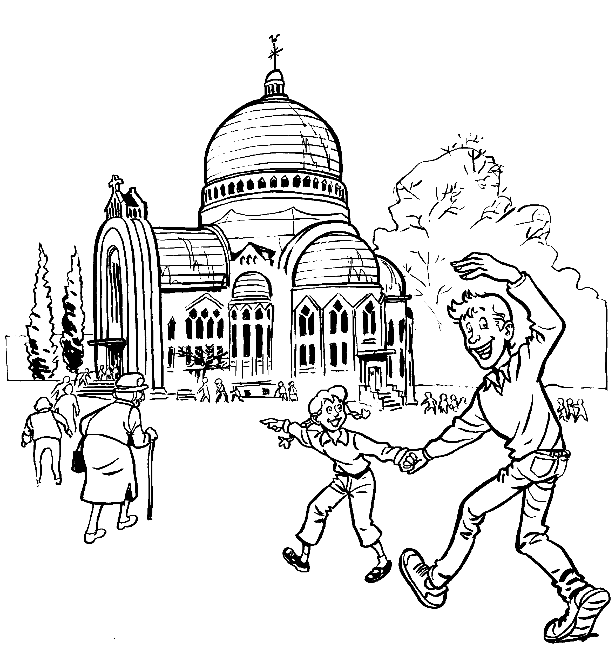
BON DIMANCHE À TOUS !
Les paroles des chants sont disponibles une semaine avant la messe sur notre site internet :
www.chorale-saint-vincent.be

